Slide 1
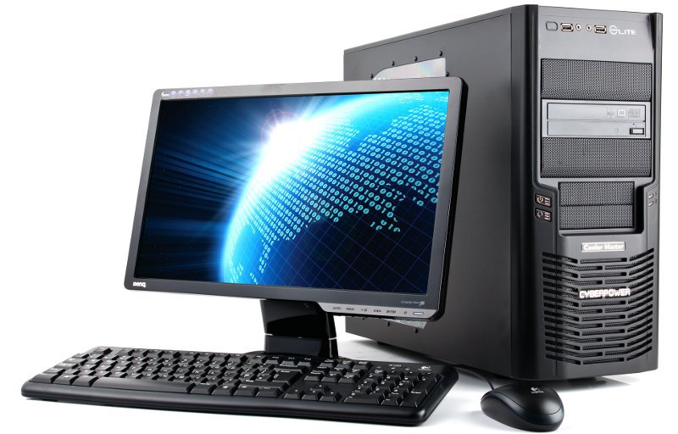
Njohuritë themelore të kompjuterit
Arsimtarja :Kumrie Maqedonci
Klasa:VI

Slide 2
Hyrje
Kompjuteri personal përbëhet nga disa komponente themelore. Ato nuk shihen nga jashtë dhe karakteristikat e tyre nuk janë të dukshme. Por mund të dallojmë tre tërësi:
Njësia hyrëse
Njësia qëndrore dhe
Njësia dalëse

Slide 3
Karakteristikat e sistemit kompjuterik
Paisjet hyrëse dhe dalëse
Sistemi kompjuterik përbëhet nga këto elemente teknike dhe fizike.
Hardveri kompjuterik
Softueri kompjuterik
Bazat e të dhënave
Paisjet hyrëse dhe dalëse të kompjuterit.

Slide 4
Shtëpiza
Shtëpiza është një kuti alumini në të cilën janë vendosur komponente të tjera. Përveç rolit mbrojtës që ka shtëpiza në të ndodhen edhe sistemi për furnizim me energji elektrike dhe transformimi i saj ne formë të përshtatshme. Varësisht nga qëllimi i kompjuterit ekzistojnë disa lloje të shtëpizave: Shtepiza të shtrira, shtepiza vertikale, shtëpiza kullë etj.

Slide 5
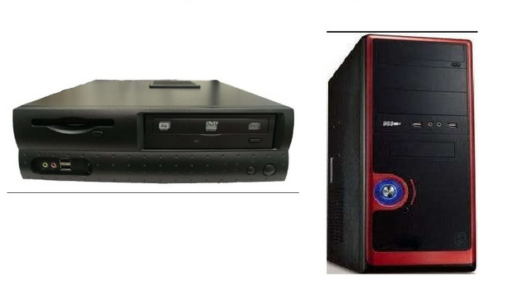
Disa lloje shtëpizash

Slide 6
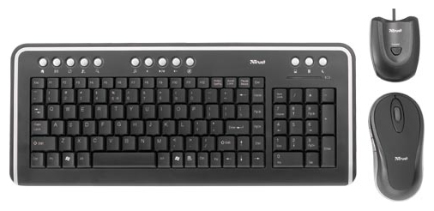
Tastiera dhe miu
Tastiera dhe miu janë njësi hyrëse kryesore nëpërmjet të cilave kominkojmë me kompjuterin.

Slide 7
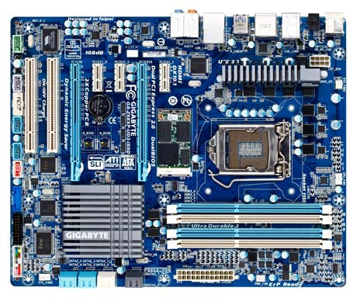
MOTHER BOARD (PLLAKA AMË)
Shërben për vendosjen e të gjitha elementeve të sistemit kompjuterik, përmes pllakës amë vendoset komunikimi ndërmjet njësive të ndrshme. Komunikimi me njësitë e integruara bëhet përmes njësive të mbrendshme ose basave të mbrendshme me njësitë të jashtme përmes të jashtëm. Në mother board janë të vendosura ram memorie të madhësive të ndryshme, pastaj në pllakën amë është i vendosur procesori. Ndërsa në të ashtuquajturën sllot janë të vendosura të gjitha kartelat e tjera ( kartela e zërit , kartela e rrjetit , kartela e radios ose televizionit ,..).

Slide 8
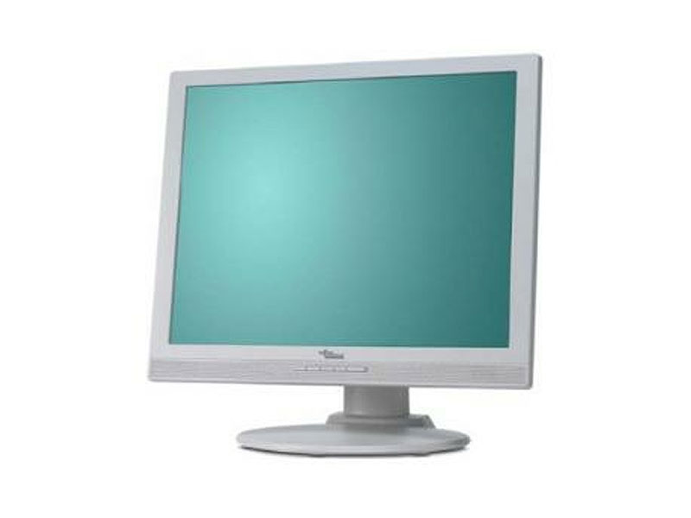
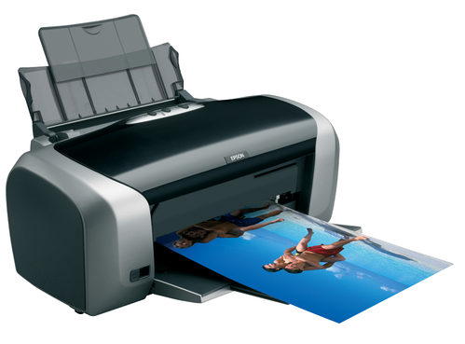
Monitori dhe printeri
Monitori është njësi
dalëse në përbërjen
e kompjuterit .
Printeri apo shtypësi është
po ashtu paisje dalëse i cili
shërben për shtypjen e tërë
asaj që shihet në ekran .

